Slide 1








Chào mừng thầy cô và các em đến với môn Toán

Slide 2

CHỦ ĐỀ 8
PHÉP NHÂN, PHÉP CHIA
BÀI 38: BẢNG NHÂN 2

Slide 3
Tiết 2: Luyện tập

Slide 4
Toán
Bài 39: Luyện tập ( Tiết 2)

Slide 5
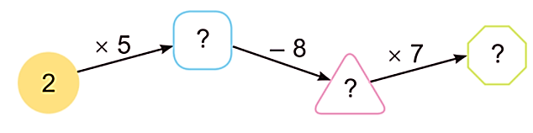
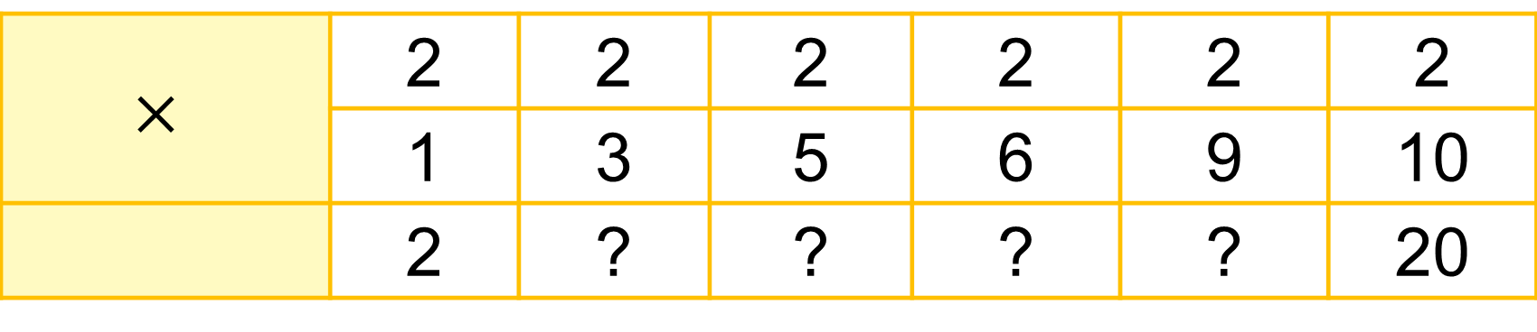
1
Số
?
a.
$$×$$ | 2 | 2 | 2 | 2 | 2 | 2
 | 1 | 3 | 5 | 6 | 9 | 10
 | 2 | ? | ? | ? | ? | 20
6
10
12
18
b.
10
14
2

Slide 6
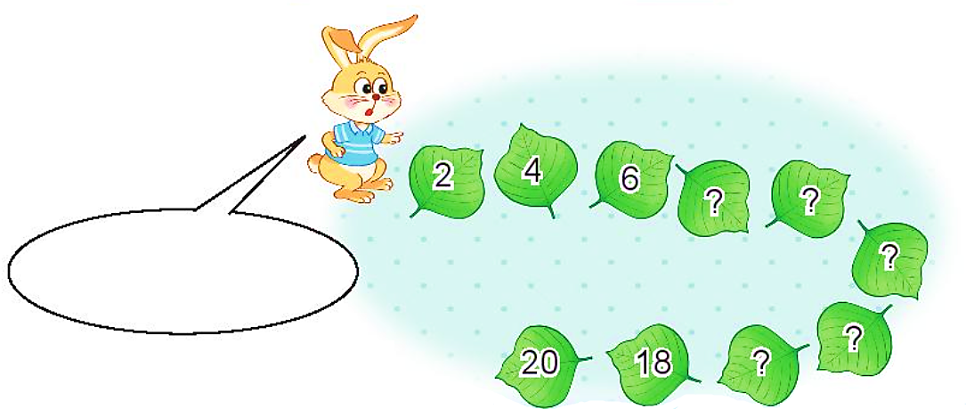
2
Đếm thêm 2 rồi nêu số còn thiếu.
8
10
Hai, bốn, sáu,..., mười tám, hai mươi.
12
14
16

Slide 7
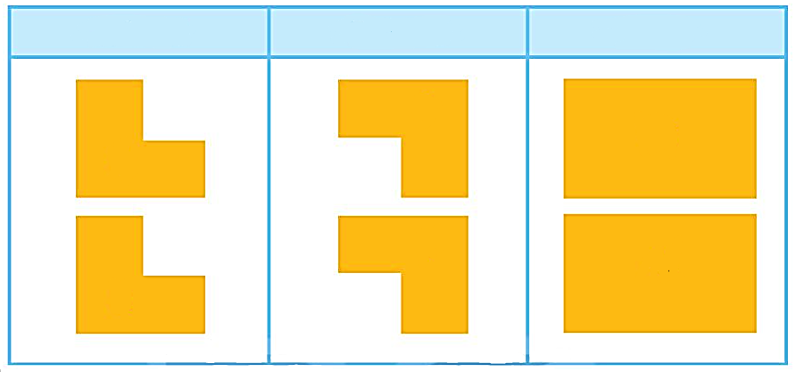
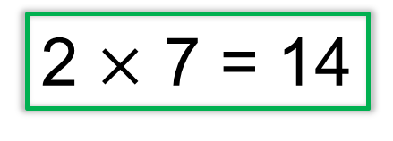
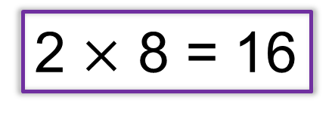
3
Từ các thừa số và tích dưới đây, em hãy lập các phép nhân thích hợp.
Thừa số
Thừa số
Tích
7
16
2
8
14
2
2 $×$ 8 = 16
2 $×$ 7 = 14

Slide 8

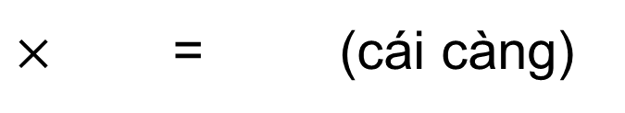

4
Một con cua có 2 cái càng.
a. 5 con cua có bao nhiêu cái càng?
b. 7 con cua có bao nhiêu cái càng?
Bài giải
Bài giải
Số càng của 5 con cua là:
Số càng của 7 con cua là:
2 $×$ = (cái càng)
10
?
?
14
5
?
?
?
7
2
$×$ = (cái càng)
?
14
Đáp số: cái càng.
Đáp số: cái càng.
?
10

Slide 9
4. Dặn dò
- Vở BT TV làm bài 1, 2, 3 tr 8
- Vở BTT làm bài 1, 2, 3, 4, tr 10 + 11
Chữ kí PH

